Slide 1

Khởi động

Slide 2
CHỦ ĐỀ 3
Phép cộng, phép trừ trong phạm vi 10
BÀI 10: Phép cộng trong phạm vi 10

Slide 3

TIẾT 3
THÊM VÀO THÌ BẰNG MẤY?

Slide 4



Slide 5
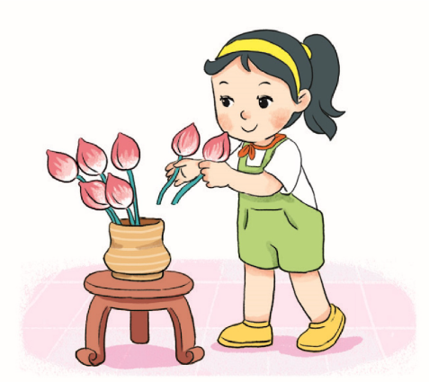


Thêm vào thì bằng mấy?
5 bông hoa, thêm 2 bông hoa được mấy bông hoa?
5
6
7
2
3
6
1
4
7
5 + 2 = ?
5
7
Năm cộng hai bằng bảy.
5 bông hoa thêm 2 bông hoa được 7 bông hoa.
“Thêm” nghĩa là ta
thực hiện phép cộng.
Hoặc: Đếm thêm: 5 6 7

Slide 6
“Thêm” nghĩa là ta
thực hiện phép cộng.

Slide 7


Slide 8
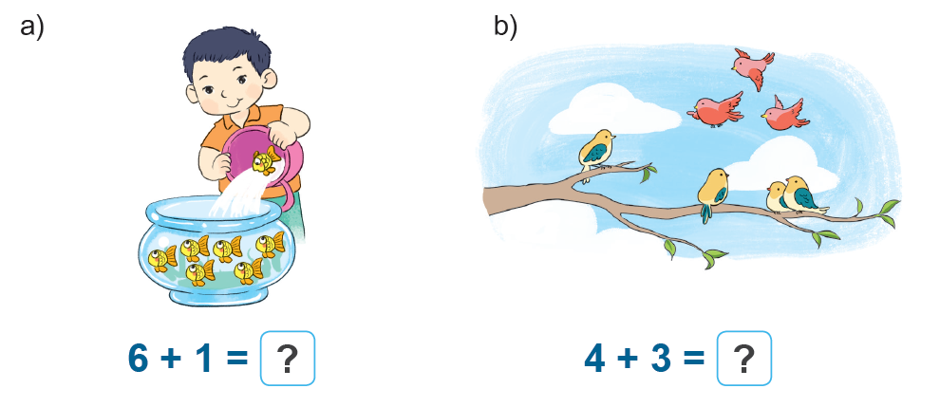
1. Số ?

Slide 9



a)
b)
6 + 1 =
7
4 + 3 =
7
?
?
Notes:
Bấm vào ?

Slide 10
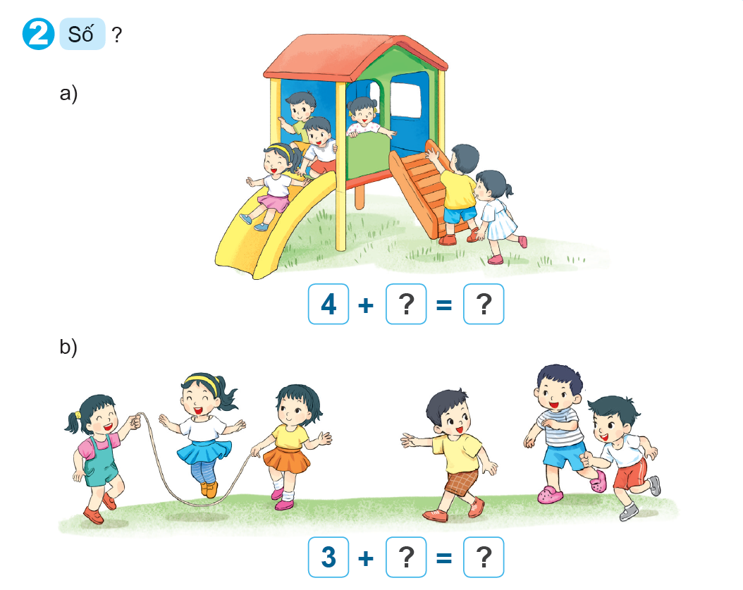
2. Số ?

Slide 11
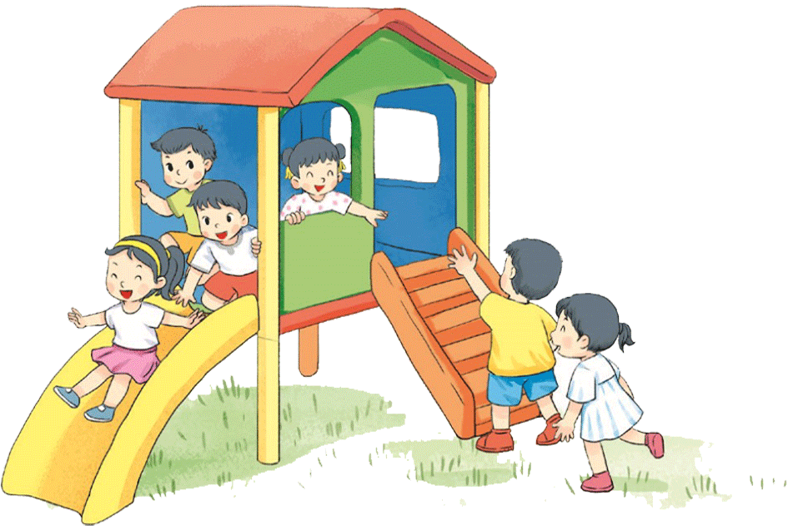
a)
2
+
2
=
4
?
?

Slide 12

b)
4
+
1
=
5
?
?

Slide 13
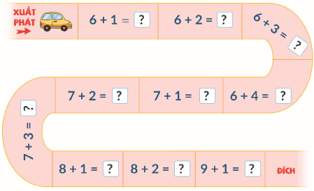
3
Số?
?
?
?
?
?
?
?
?
?
?

Slide 14

8
7
?
?
9
?
?
9
8
10
?
?
?
10
?
9
?
10
?
10

Slide 15


